Slide 1
추가 객체
안하고 가면 불안해서 하고 넘어가는 걸로

Slide 2
location 객체
location 객체
윈도우에 로드된 웹 페이지의 URL 정보를 나타내는 객체
location 객체로 현재 윈도우에 웹 페이지 열기
새 윈도우에 웹 페이지 열기
location 객체의 프로퍼티와 URL의 구성 요소와의 관계
window.location = "http://www.naver.com";
window.location.href = = "http://www.naver.com";
window.location.assign("http://www.naver.com");
window.location.replace("http://www.naver.com");
var win=window.open(); // 빈 윈도우 열기
win.location="http://www.naver.com"; // 네이버 페이지 로드
href
protocol
hostname
port
pathname
hash
http://www.mysite.com:8080/content/URL분석.html#label1
host
http://search.naver.com/search.naver?query=javascript
pathname
search

Slide 3
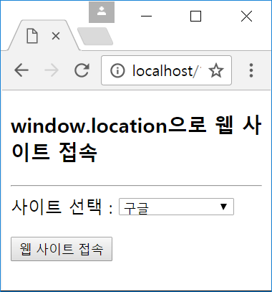
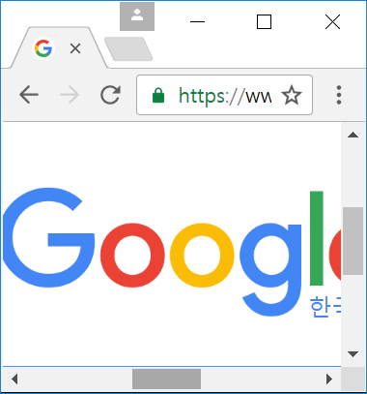
location 객체로 웹 사이트 접속 예제
<!DOCTYPE html>
<html>
<head><title>window.location으로 웹 사이트 접속</title>
<script>
function load() {
var select = document.getElementById("site");
window.location=select.options[select.selectedIndex].value;
}
</script>
</head>
<body>
<h3>window.location으로 웹 사이트 접속</h3>
<hr>
사이트 선택 :
<select id="site">
<option value="http://www.naver.com" selected>네이버
<option value="http://www.google.com">구글
<option value="http://www.microsoft.com">마이크로소프트
</select>
<p>
<button onclick="load()">웹 사이트 접속</button>
</body>
</html>
클릭

Slide 4
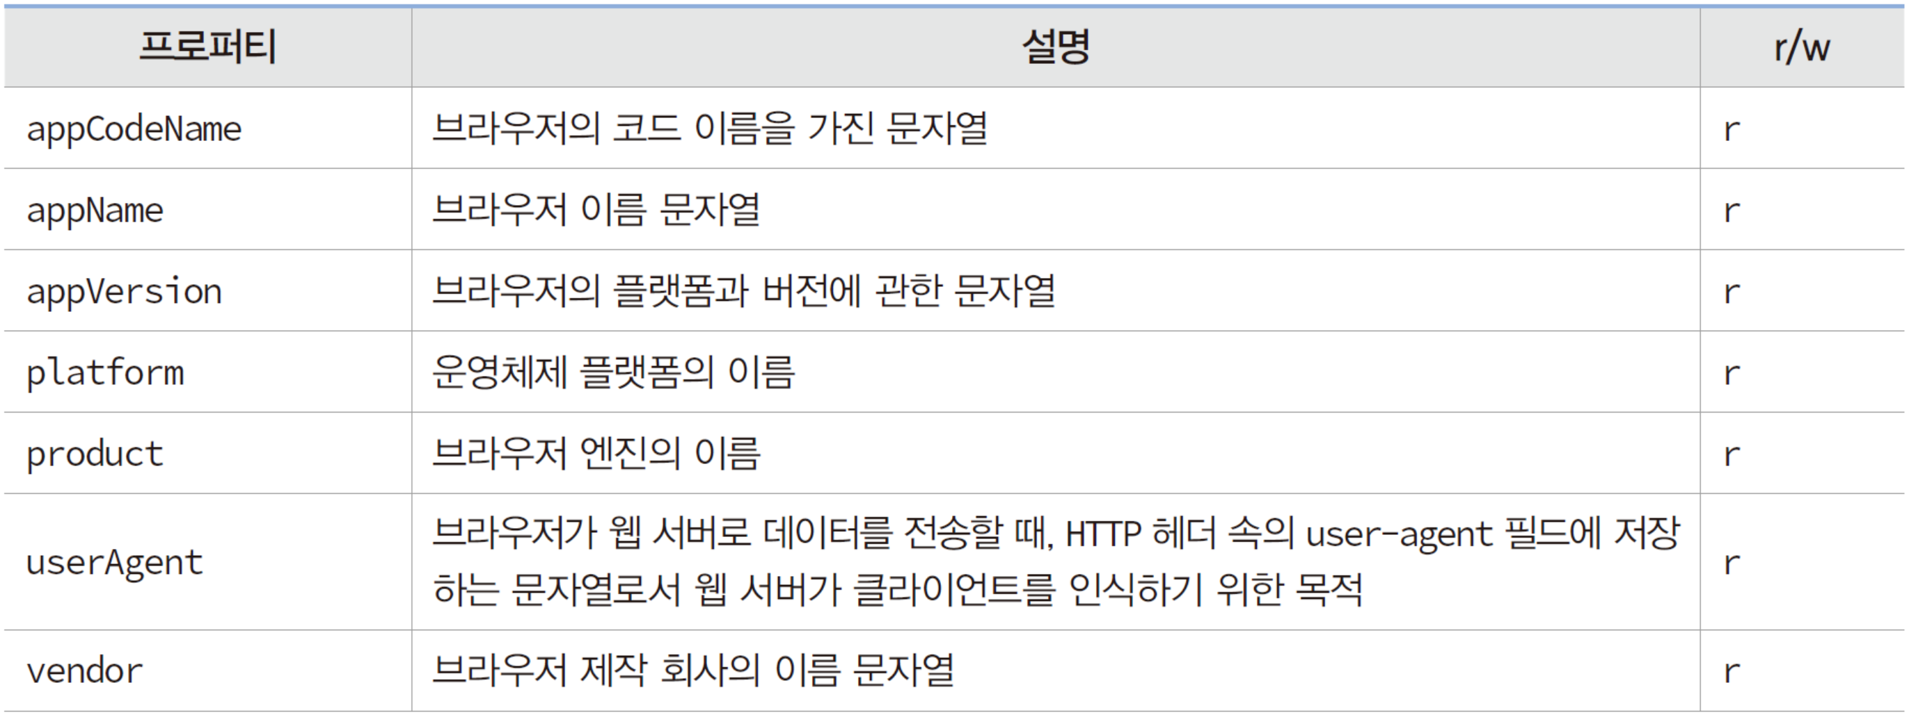
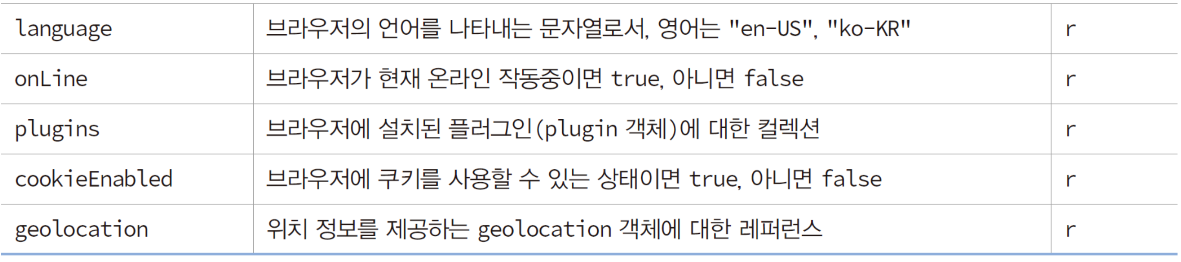
navigator 객체
navigator 객체
현재 작동중인 브라우저에 대한 다양한 정보를 나타내는 객체

Slide 5
navigator로 브라우저 정보 출력 예제
<!DOCTYPE html>
<html>
<head><title>브라우저 정보 출력</title>
<style>
span { color : red; }
div {
border-color : yellowgreen;
border-style : solid;
padding : 5px;
}
</style>
<script>
function printNavigator() {
var text = "<span>appCodeName</span>: " + navigator.appCodeName + "<br>";
text += "<span>appName</span>: " + navigator.appName + "<br>";
text += "<span>appVersion</span>: " + navigator.appVersion + "<br>";
text += "<span>platform</span>: " + navigator.platform + "<br>";
text += "<span>product</span>: " + navigator.product + "<br>";
text += "<span>userAgent</span>: " + navigator.userAgent +"<br>";
text += "<span>vendor</span>: " + navigator.vendor +"<br>";
text += "<span>language</span>: " + navigator.language + "<br>";
text += "<span>onLine</span>: " + navigator.onLine + "<br>";
text += "<span>cookieEnabled</span>: " + navigator.cookieEnabled + "<br>";
text += "<span>javaEnabled()</span>:" + navigator.javaEnabled() + "<br>";
text += "<span>plugins.length</span>: " + navigator.plugins.length + "<br>";
for(j=0; j<navigator.plugins.length; j++) {
text += "plugins" + j + " : <blockquote>";
text += navigator.plugins[j].name + "<br>";
text += "<i>" + navigator.plugins[j].description + "</i><br>";
text += navigator.plugins[j].filename + "</blockquote>";
}
// div 태그에 출력
var div = document.getElementById("div");
div.innerHTML = text;
}
</script>
</head>
<body onload="printNavigator()">
<h3>브라우저에 관한 정보 출력</h3>
아래에 이 브라우저에 관한 여러 정보를 출력합니다.
<hr>
<p>
<div id="div"></div>
</body>
</html>

Slide 6
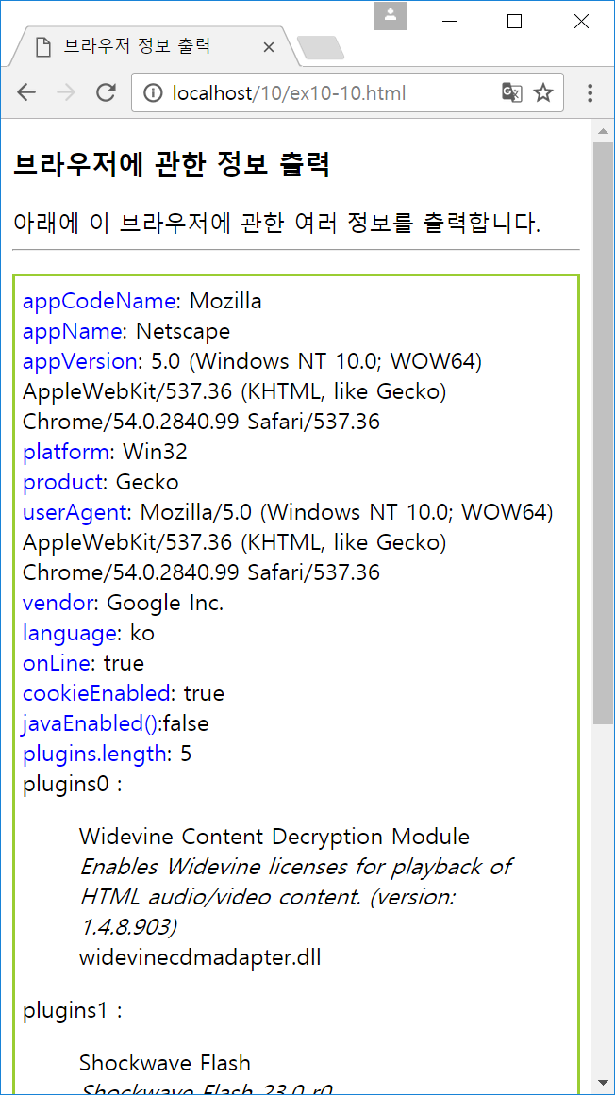
플러그인 이름
플러그인 설명
플러그인 파일

Slide 7
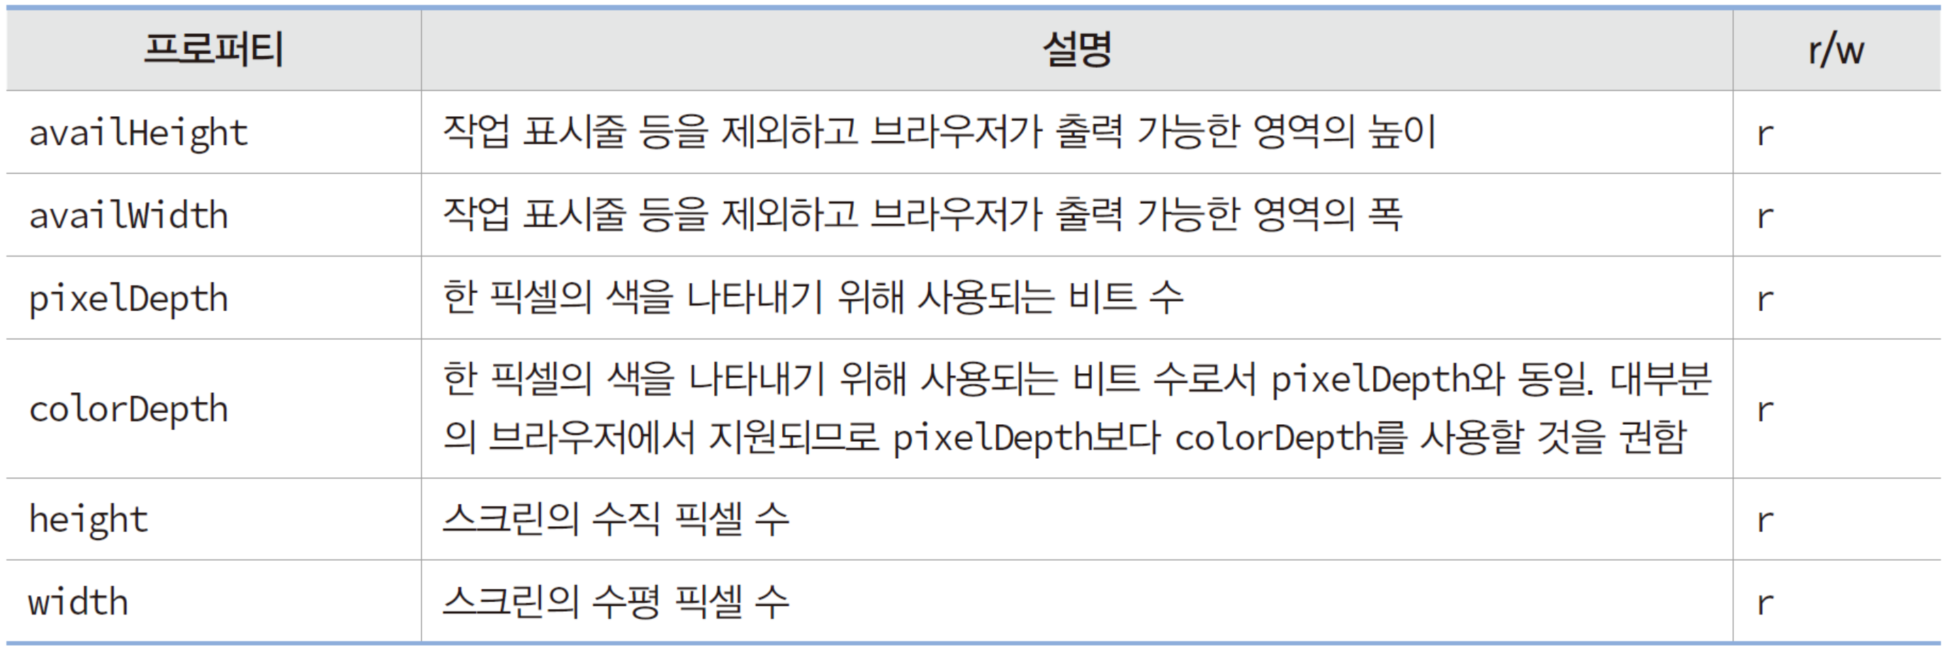
screen 객체
screen
브라우저가 실행되는 스크린 장치에 관한 정보를 담고 있는 객체

Slide 8
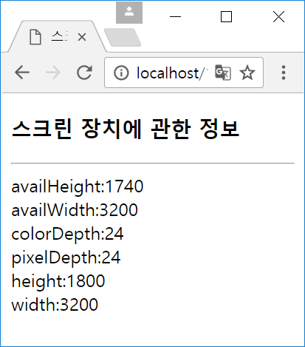
스크린 장치에 관한 정보 출력 예제
<!DOCTYPE html>
<html>
<head>
<title>스크린 장치에 관한 정보 출력</title>
<script>
function printScreen() {
var text = "availHeight:".fontcolor('blue') + screen.availHeight + "<br>";
text += "availWidth:".fontcolor('blue') + screen.availWidth + "<br>";
text += "colorDepth:".fontcolor('blue') + screen.colorDepth + "<br>";
text += "pixelDepth:".fontcolor('blue')+ screen.pixelDepth + "<br>";
text += "height:".fontcolor('blue') + screen.height + "<br>";
text += "width:".fontcolor('blue') + screen.width + "<br>";
document.getElementById("div").innerHTML = text;
}
</script>
</head>
<body onload="printScreen()">
<h3>스크린 장치에 관한 정보</h3>
<hr>
<div id="div"></div>
</body>
</html>
작업 표시줄 높이 제외
픽셀당 2²⁴ 색
height와 width는 브라우저의 설정에서
확대/축소 값을 100%로 해야 정확한
값으로 출력됨
스크린 크기

Slide 9
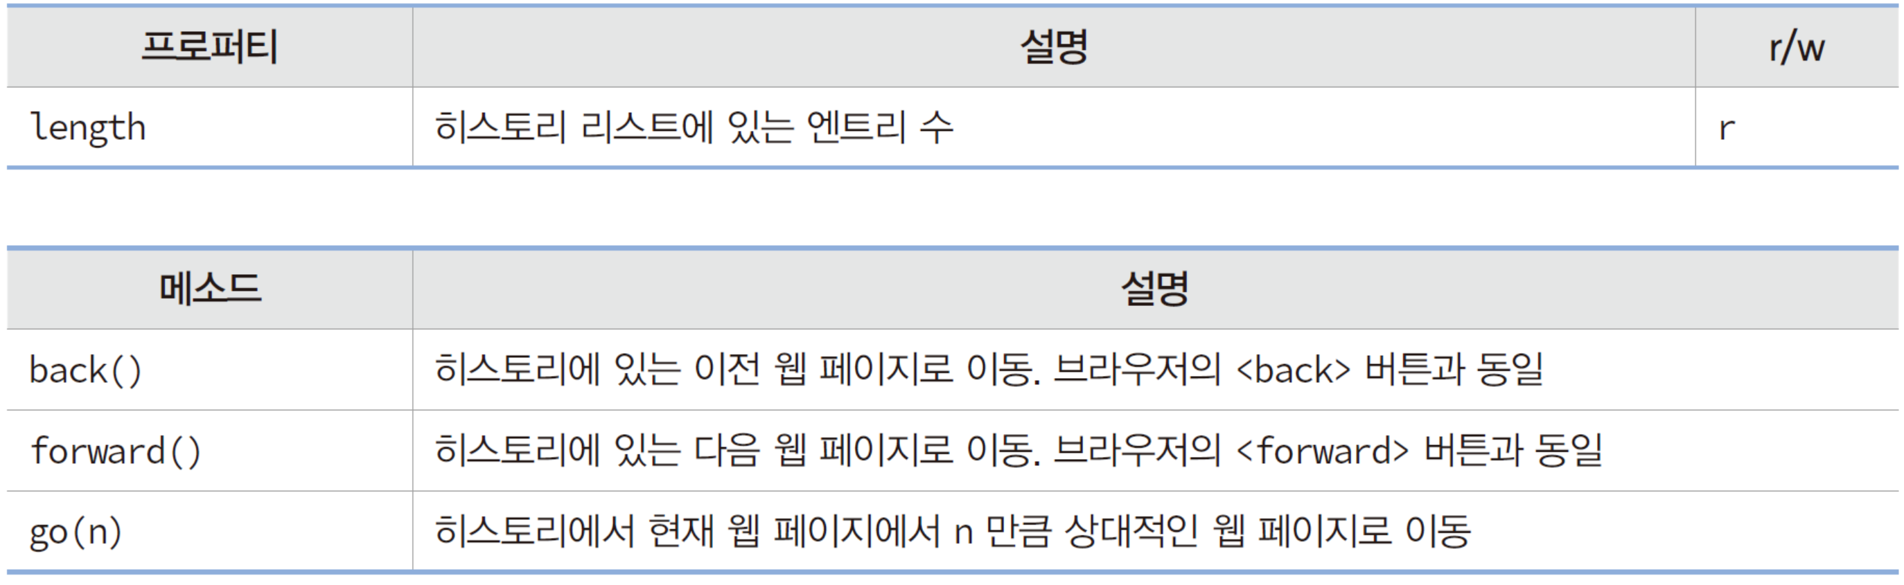
history 객체
history 객체
윈도우에서 방문한 웹 페이지 리스트(히스토리)를 나타내는 객체
history 객체를 이용하여 웹 페이지를 이동하는 코드 사례
history.back(); // 이전 페이지로 이동
history.go(-1); // 이전 페이지로 이동
history.forward(); // 다음 페이지로 이동
history.go(1); // 다음 페이지로 이동

Slide 10
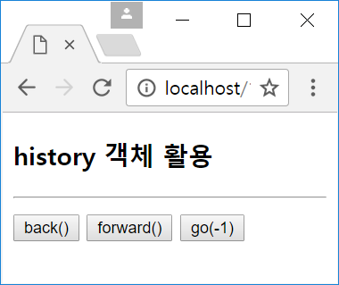
history 객체 활용 예제
<!DOCTYPE html>
<html>
<head><title>history 객체 활용</title></head>
<body>
<h3>history 객체 활용</h3>
<hr>
<button onclick="history.back()">back()</button>
<button onclick="history.forward()">forward()</button>
<button onclick="history.go(-1)">go(-1)</button>
</body>
</html>

